Slide 2
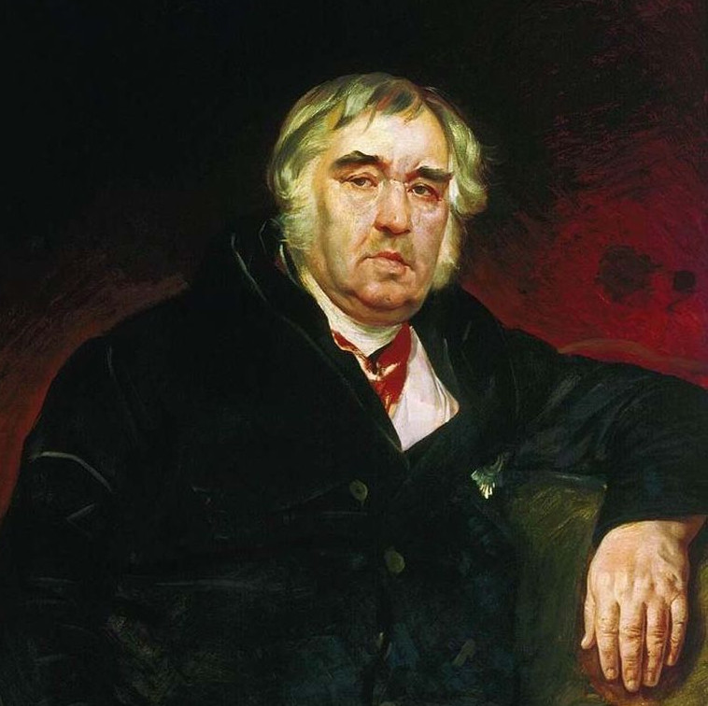
Иван Крылов
Ivan Krylov

Slide 3
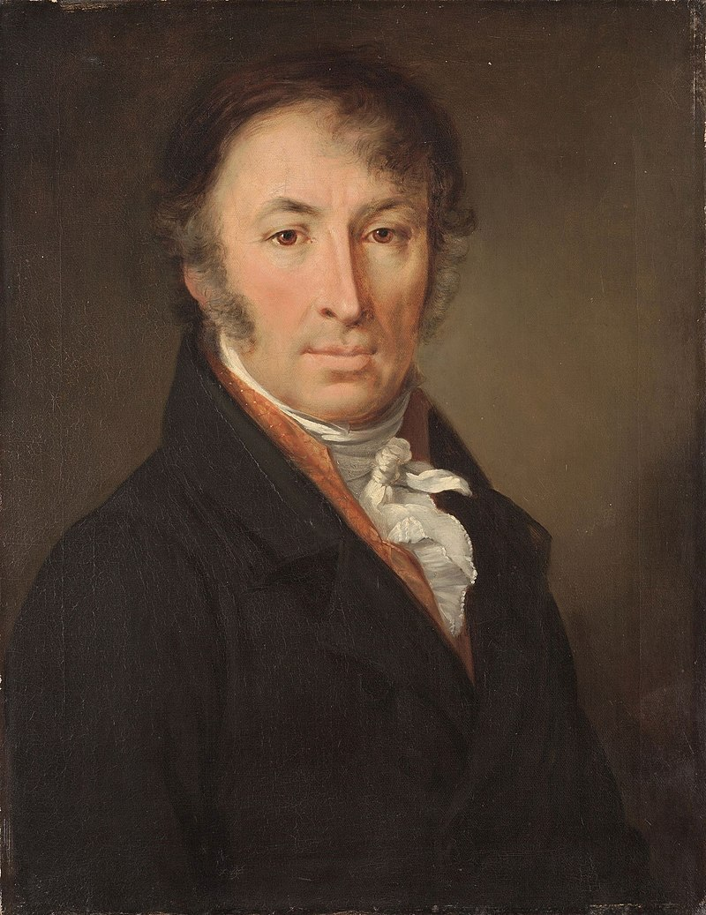
Николай Карамзин
Nikolaï Karamzine

Slide 4
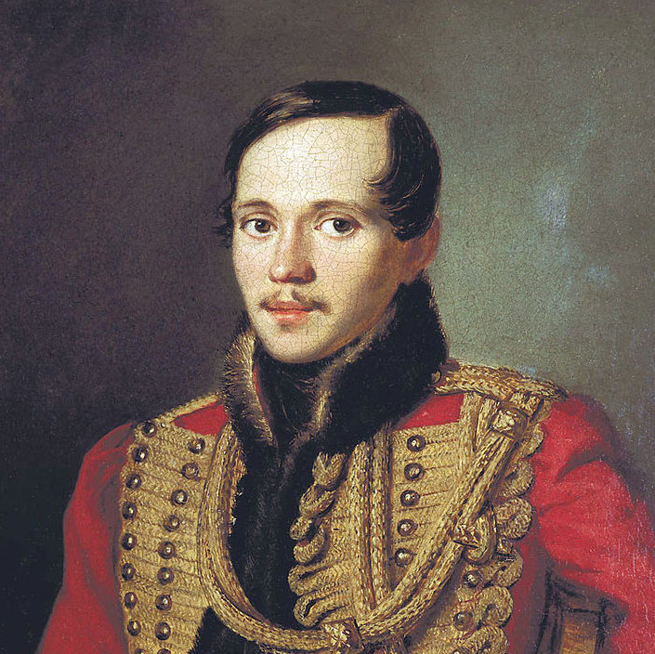
Михаил Лермонтов
Mikhail Lermontov

Slide 5
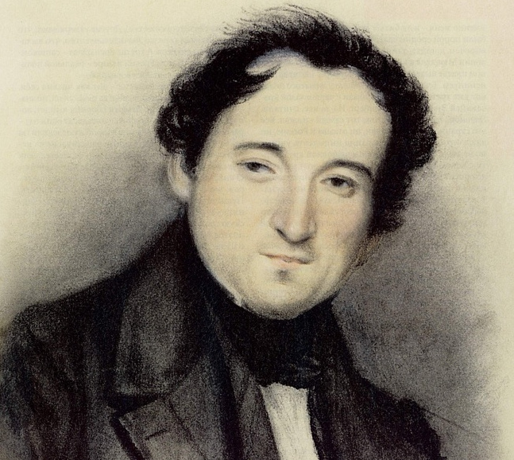
Фёдор Тютчев
Fiodor Tiouttchev

Slide 6
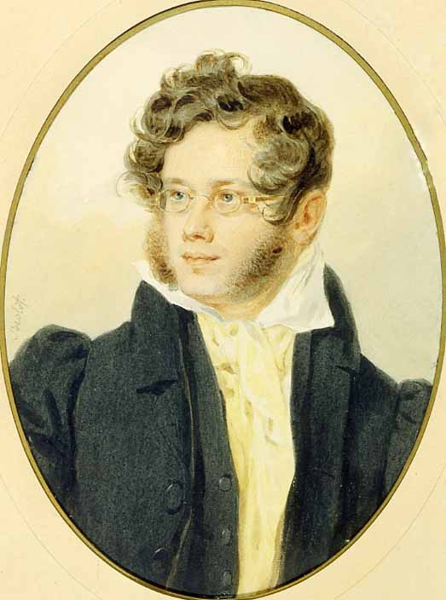
Пётр Вяземский
Piotr Viazemski

Slide 7
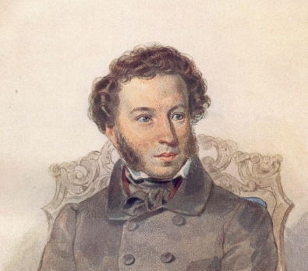
Александр Пушкин
Alexandre Pouchkine

